Slide 1
مفهوم القوة والتمكين
ورشة مفهوم الجندر
6-8 حزيران بيروت

Slide 2
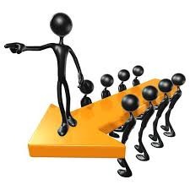
ماهي القوة؟؟؟؟
تعريف القوة
يعمل مفهوم الجندر على :
تغيير مفهوم القوة“ السلطة ” إلى مفهوم التمكن من العلوم والمعارف وآليات نقلها للآخر.
وتصبح القوة بدلا من على الآخر
القوة إلى الآخر بنقل المعرفة
والقوة مع الآخر ضمن العمل بمجموعات كفريق

Slide 3
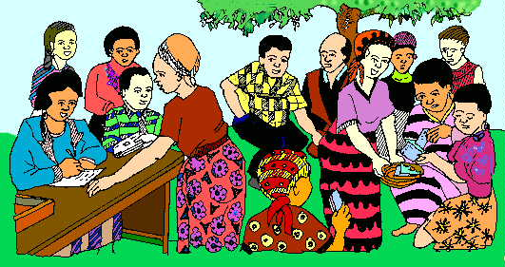
التمكين
تعر يف التمكين
عرفنا على المصطلح في تسعينيات القرن العشرين من خلال الوثائق الدولية الخاصة بالمرأة والصادرة عن هيئة الأمم المتحدة، وأهمها وثيقة مؤتمر القاهرة للسكان (1994)، ووثيقة المؤتمر العالمي الرابع للمرأة (1995)، ثم صار المصطلح محوريا في كل ما تلاها من وثائق، مثل: القاهرة للسكان+5، بكين+5، وغيرها. وبالتالي لا يمكن فهم المصطلح فهما صحيحا حقيقيا إلا من خلال فهم تلك الوثائق وفهم السياقات التي ورد فيها ذلك المصطلح.

Slide 4
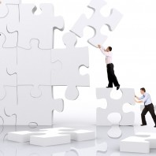
القوة والتمكين
هو المفهوم الذي يؤمن المشاركة الفعالة لكل من المواطنين والمواطنات من أجل التنمية الشاملة والمستدامة للبلد المعني .

Slide 5
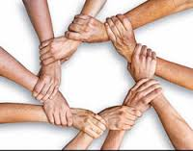

Slide 6

ماهي نقاط القوة لدينا
تمرين عمل مجموعات
ماهو الموقف التي استطعت اتخاذ قرار صائب؟ وما هي نقاط القوة لديك على المستوى الشخصي والأسري والمجتمعي؟

Slide 7
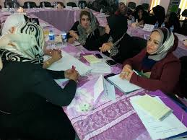
ماهي نقاط الضعف
ماهو الموقف الذي لم تستطع /ين اتخاذ قرار صائب فيه؟ وما هي نقاط الضعف لديك على المستوى الشخصي والأسري والمجتمعي؟

Slide 8
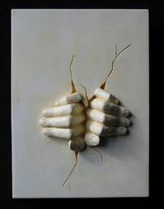
قوتنا وتمكيننا
بقوتنا وتمكيننا معاً نستطيع المشاركة في إعادة بناء وتنمية بلدنا

